Slide 1
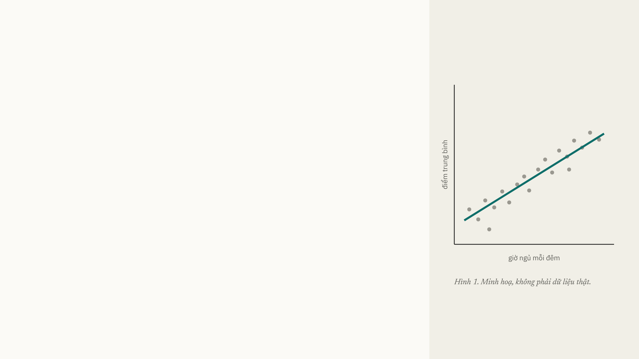
BÁO CÁO KHOA HỌC · PHIÊN B3
Ngủ đủ 7 giờ gắn với điểm trung bình cao hơn ở sinh viên năm nhất
Trần Minh Khoa, Lê Thu Hà, Phạm Quốc Bảo. Khoa Tâm lý học, Trường Đại học Hòa An. Nghiên cứu theo dõi 1.248 sinh viên trong hai học kỳ, 2025–2026.

Slide 2
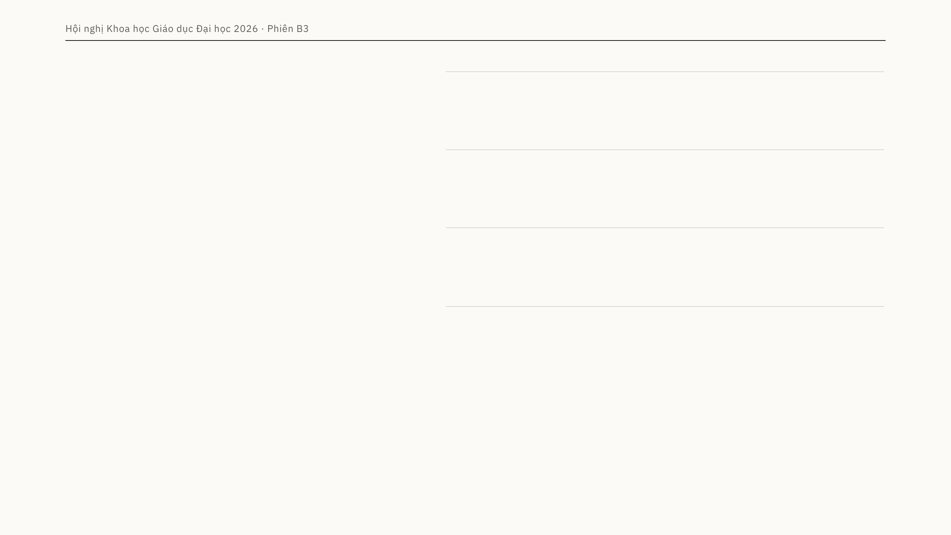
Trình bày theo bốn phần
01
Câu hỏi nghiên cứu
Giấc ngủ có dự báo điểm số, khi đã tính các yếu tố khác?
02
Phương pháp
Theo dõi 1.248 sinh viên, đồng hồ đeo tay và nhật ký
03
Kết quả
Ngưỡng 7 giờ và khác biệt 0,42 điểm
04
Hạn chế và hướng tiếp
Quan hệ nhân quả cần thử nghiệm can thiệp
Trần Minh Khoa và cộng sự · Giấc ngủ và kết quả học tập
02

Slide 3
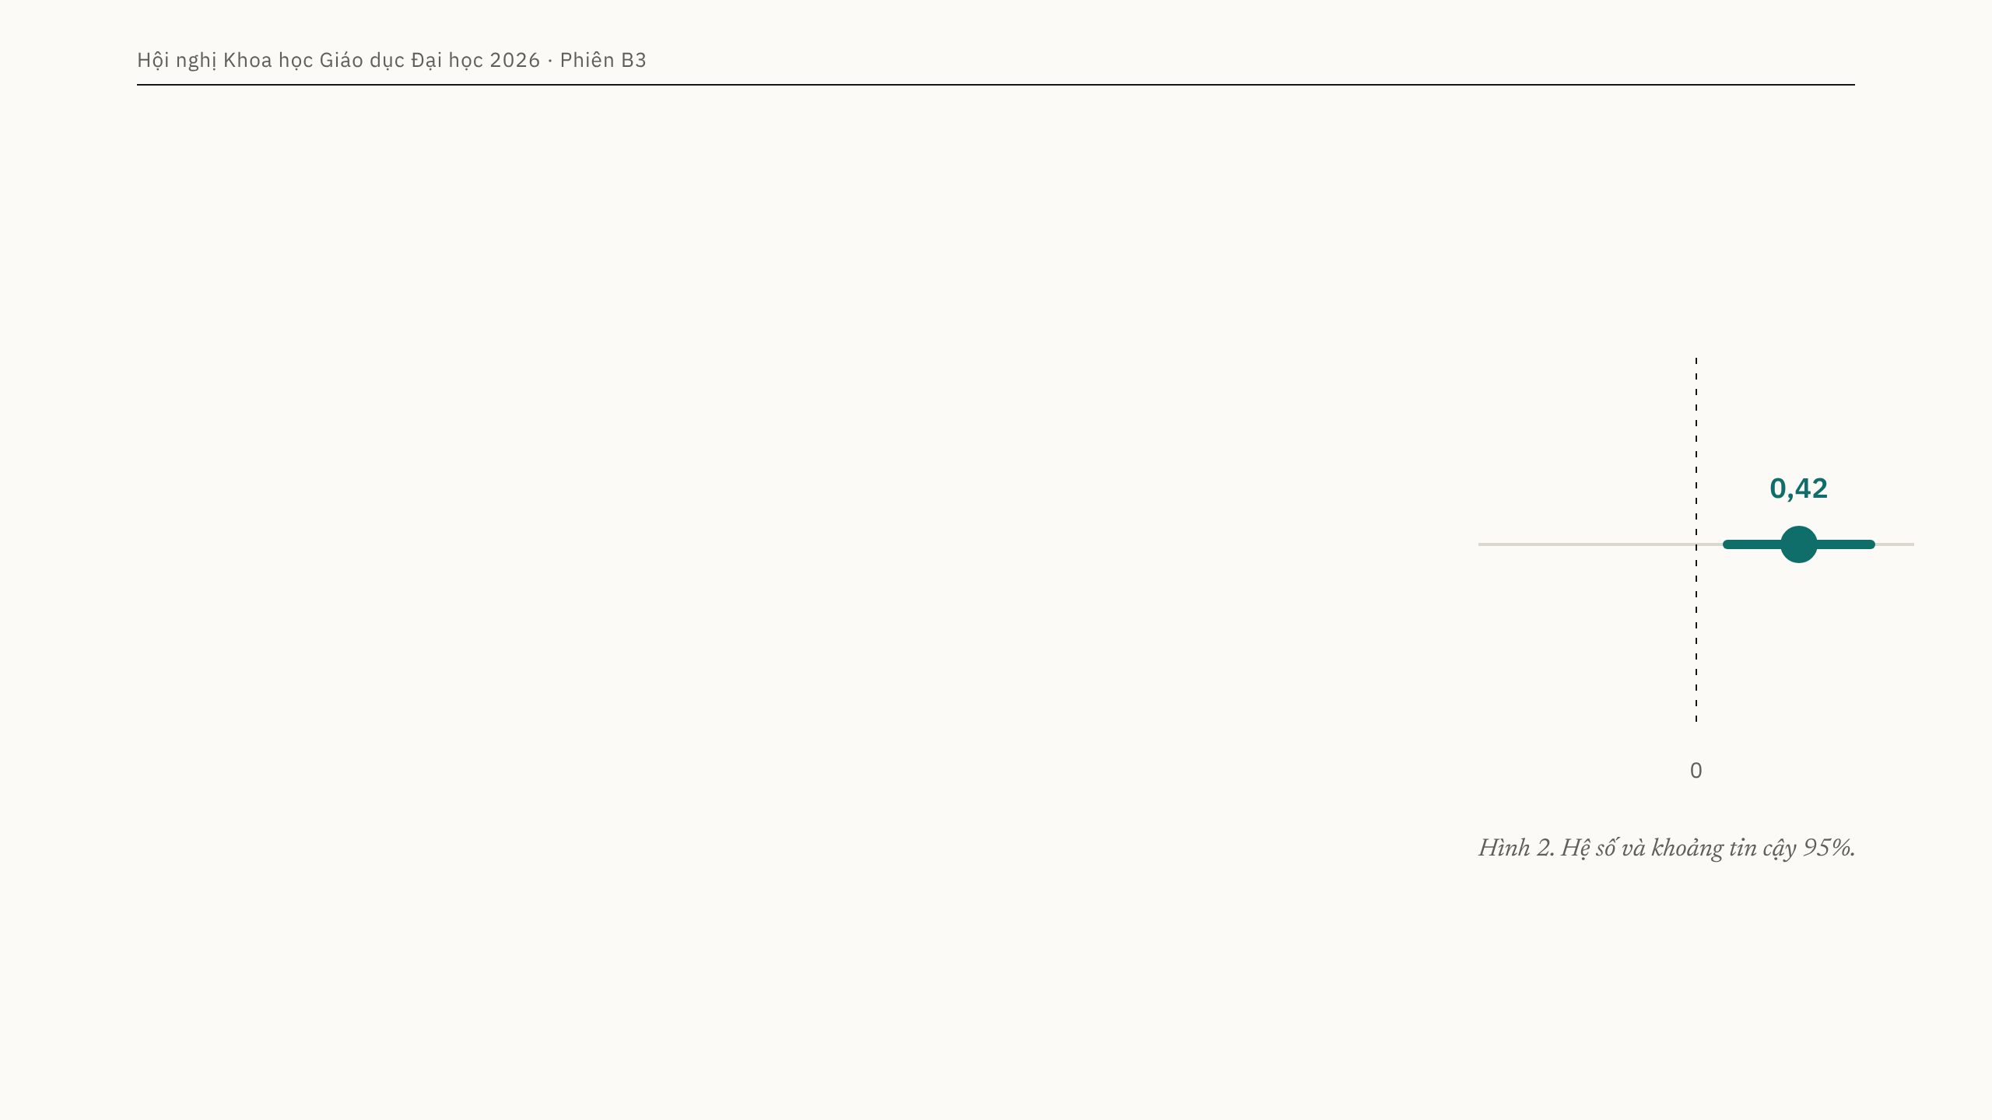
0,42
điểm trung bình cao hơn (thang 4) ở nhóm ngủ từ 7 giờ trở lên, sau khi đã kiểm soát điểm đầu vào và giờ làm thêm
Hồi quy tuyến tính đa biến, n = 1.248; khoảng tin cậy 95%: 0,31 đến 0,53; p < 0,001.
Trần Minh Khoa và cộng sự · Giấc ngủ và kết quả học tập
03

Slide 4

Điểm tăng rõ đến 7 giờ ngủ, sau đó gần như đi ngang
7 giờ
ngưỡng mà sau đó điểm không tăng thêm đáng kể
Kiểm định ngưỡng (hồi quy từng đoạn) cho điểm gãy ở 6,9 giờ.
Hình 3. Điểm trung bình học kỳ (thang 4) theo số giờ ngủ trung bình mỗi đêm, đo bằng đồng hồ đeo tay; n = 1.248.
Trần Minh Khoa và cộng sự · Giấc ngủ và kết quả học tập
04

Slide 5
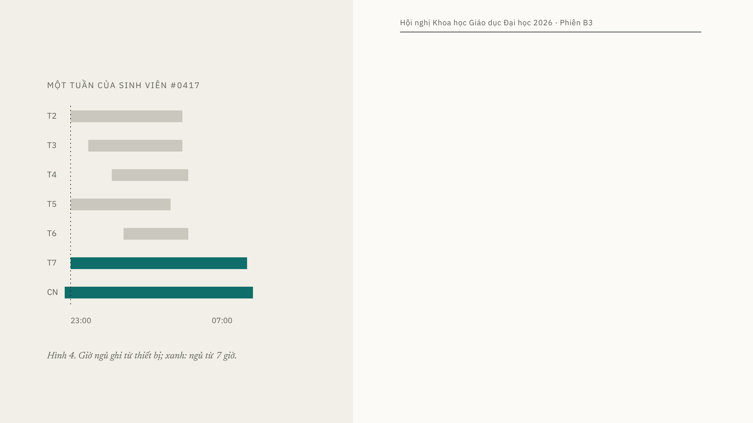
PHƯƠNG PHÁP
Đo giấc ngủ bằng thiết bị, không dựa vào trí nhớ của sinh viên
Đồng hồ đeo tay ghi giờ ngủ 142 đêm mỗi người; nhật ký ngủ dùng để đối chiếu.
Biến kiểm soát: điểm thi đầu vào, giờ làm thêm, giới tính, nơi ở, ngành học.
Trần Minh Khoa và cộng sự · Giấc ngủ và kết quả học tập
05

Slide 6
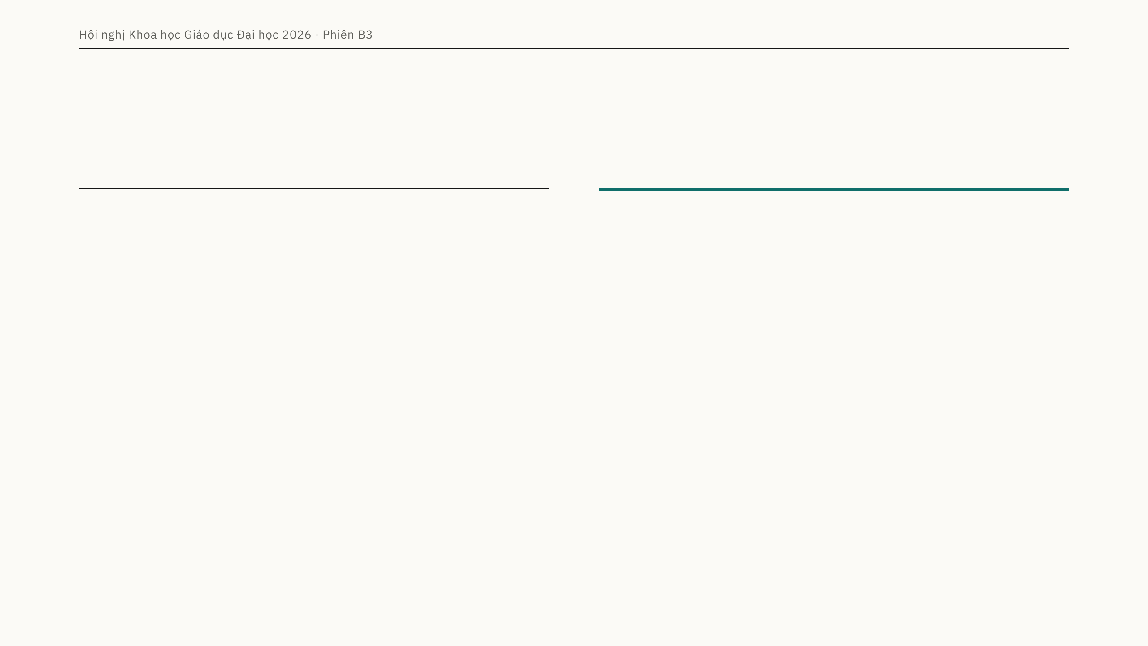
Nghiên cứu tiếp theo: hai thiết kế để kiểm chứng nhân quả
THIẾT KẾ A
THIẾT KẾ B · ĐỀ XUẤT
Mở rộng quan sát ra ba trường
Thử nghiệm can thiệp ngẫu nhiên có đối chứng
Thêm cỡ mẫu và đa dạng ngành; vẫn chỉ cho thấy tương quan.
Nhóm can thiệp nhận nhắc giờ ngủ và lịch học muộn hơn; trả lời được câu hỏi nhân quả.
3.600
600
sinh viên, 2 học kỳ
sinh viên, chia ngẫu nhiên 2 nhóm
Trần Minh Khoa và cộng sự · Giấc ngủ và kết quả học tập
06

Slide 7

Kế hoạch cho thiết kế B trong 18 tháng
THÁNG 1–3
THÁNG 4–6
THÁNG 7–15
THÁNG 16–18
Thông qua hội đồng đạo đức
Tuyển và chia nhóm
Can thiệp và đo
Phân tích, công bố
600 sinh viên năm nhất, chia ngẫu nhiên theo khoa.
Hai học kỳ, cùng thiết bị như nghiên cứu này.
Công bố cả khi không có hiệu quả.
Hồ sơ nộp ngày 15/12/2026; đăng ký đề cương trước khi thu dữ liệu.
Trần Minh Khoa và cộng sự · Giấc ngủ và kết quả học tập
07

Slide 8
“
Em tưởng thức khuya là chăm, đến khi thấy biểu đồ giấc ngủ của chính mình cạnh bảng điểm.
Sinh viên tham gia nghiên cứu
Phỏng vấn sau học kỳ 2, trích có sự đồng ý
Trần Minh Khoa và cộng sự · Giấc ngủ và kết quả học tập
08

Slide 9
TÓM LẠI
Giấc ngủ là một biến số học tập mà nhà trường có thể tác động
Đóng góp
Hạn chế
Liên hệ
Đo giấc ngủ khách quan trên mẫu lớn sinh viên Việt Nam.
Thiết kế quan sát: chưa khẳng định được nhân quả.
khoa.tran@dhhoaan.edu.vn · dữ liệu và mã phân tích công khai.
Trần Minh Khoa và cộng sự · Giấc ngủ và kết quả học tập
09

